Slide 1

Chemie
Gymnázium Velké meziříčí
www.gvm.cz

Slide 2
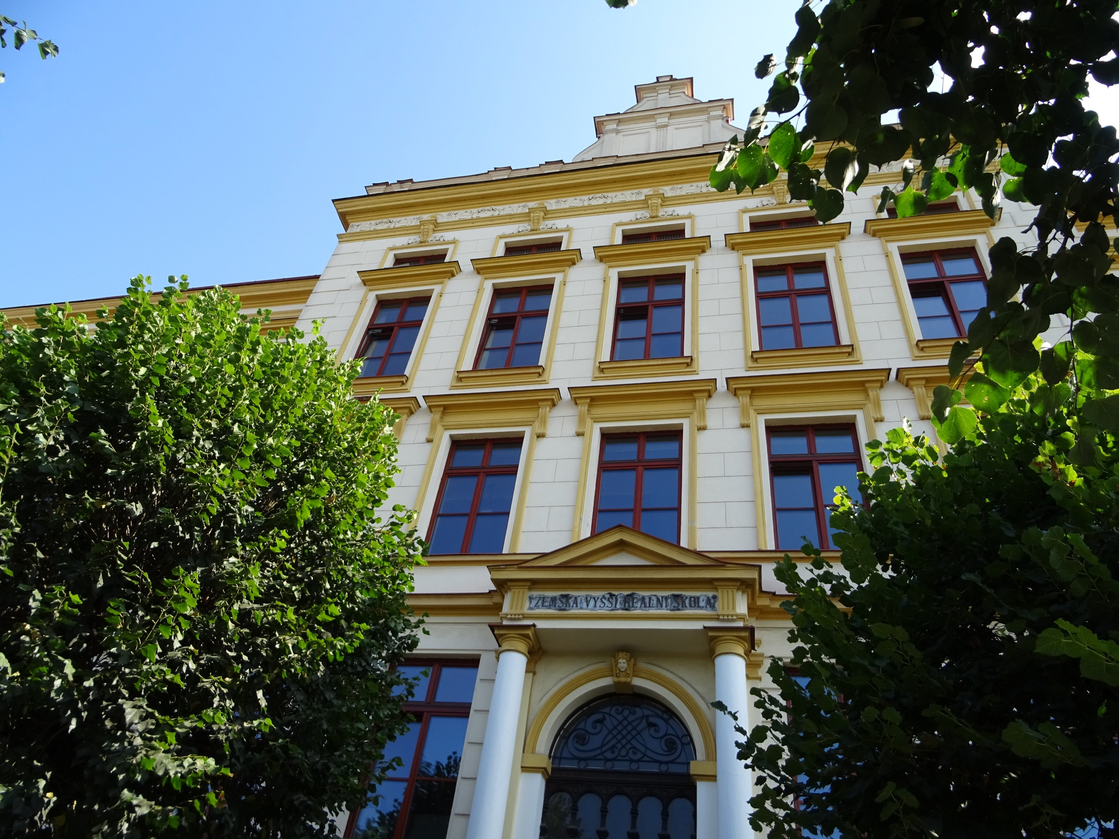

Slide 3
Chemie – nižší gymnázium
sekunda – kvarta (2 hodiny týdně)
studenti se seznamují se základními chemickými látkami a postupy
Základy anorganické a organické chemie
Přírodní látky (cukry, tuky, bílkoviny)
Syntetické polymery
Laboratorní práce (základní laboratorní techniky)

Slide 4
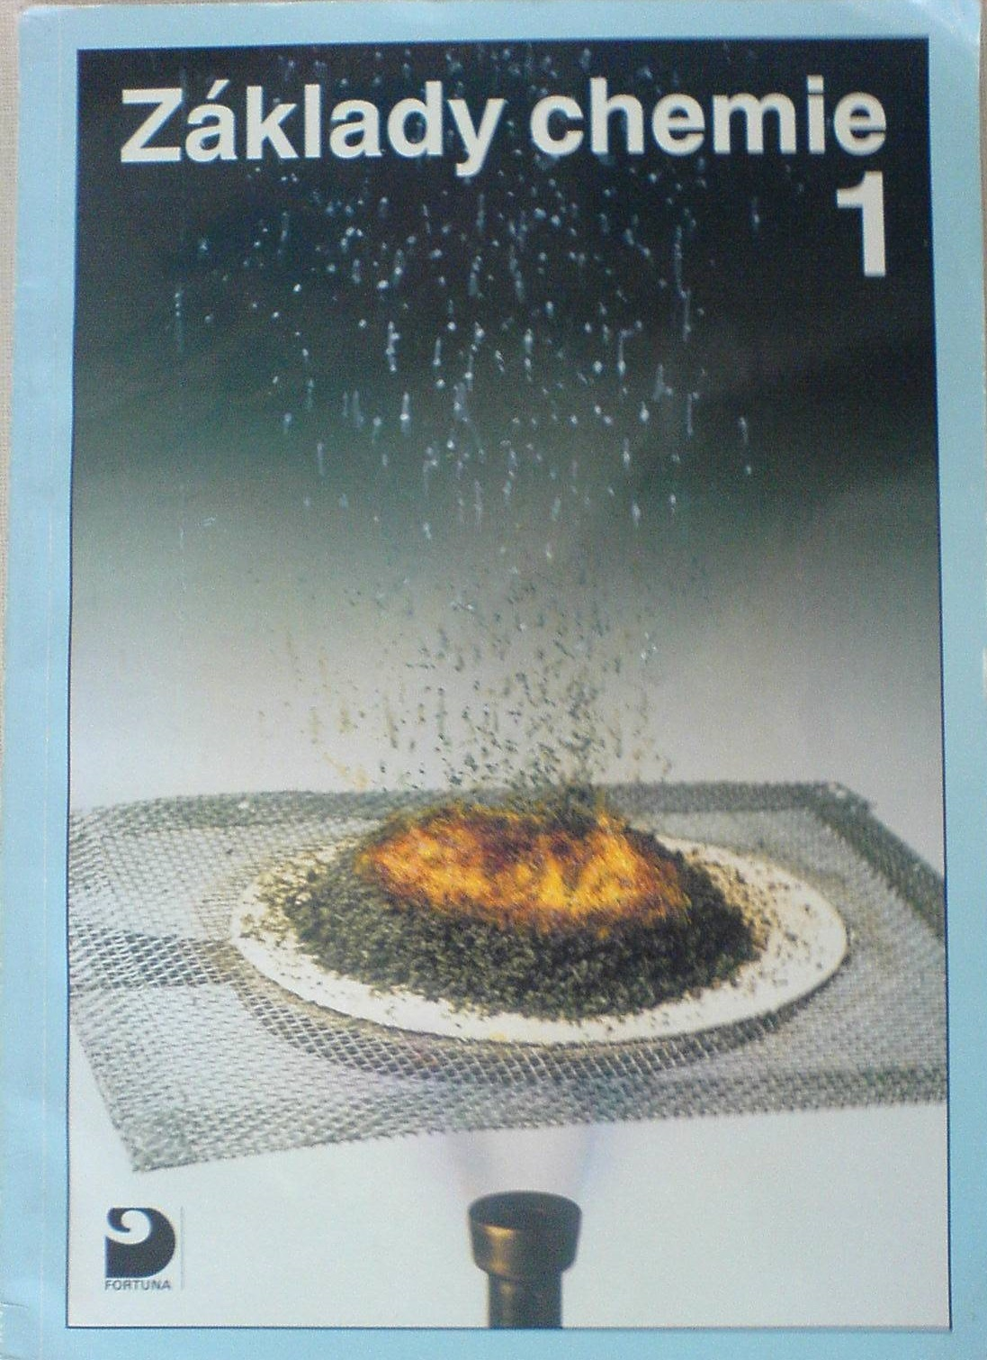
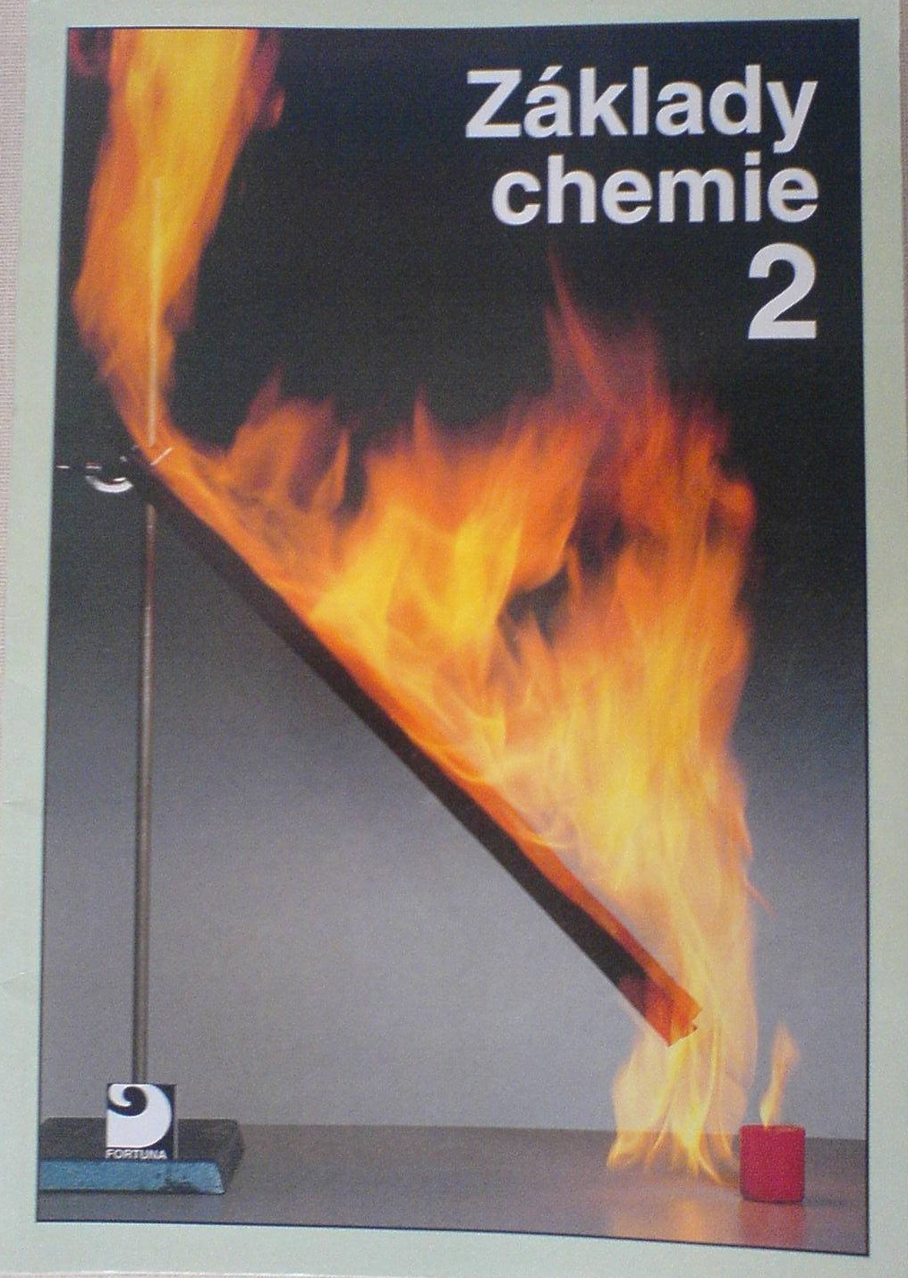

Slide 5
Chemie - vyšší gymnázium
kvinta + sexta (2 hodiny týdně)
septima (2 hodiny týdně + 1 hodina laboratorních prací)
oktáva (1 hodina týdně)
Základy obecné a fyzikální chemie
Anorganická chemie – periodická soustava prvků
Organická chemie
Chemie přírodních látek a biochemie

Slide 6
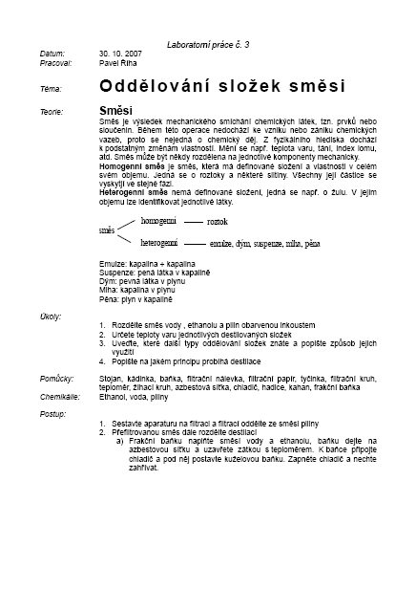
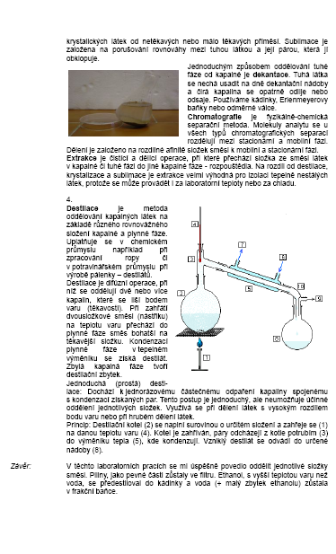
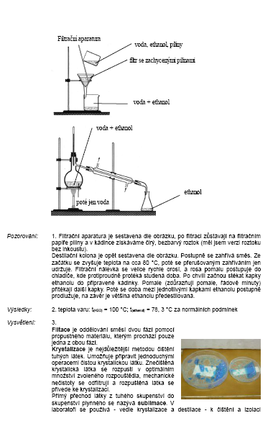

Slide 7
Semináře pro maturanty a zájemce
Studenti mohou navštěvovat dvouletý seminář Základy přírodních věd
třetí ročník – zeměpis a biologie
čtvrtý ročník – chemie a fyzika
chemie se věnuje především výpočtům a laboratorním cvičením

Slide 8
Chemický seminář
Ve čtvrtém ročníku si mohou studenti zvolit Chemický seminář, který slouží především jako příprava k maturitě.
rozšiřující učivo
příprava k maturitě

Slide 9
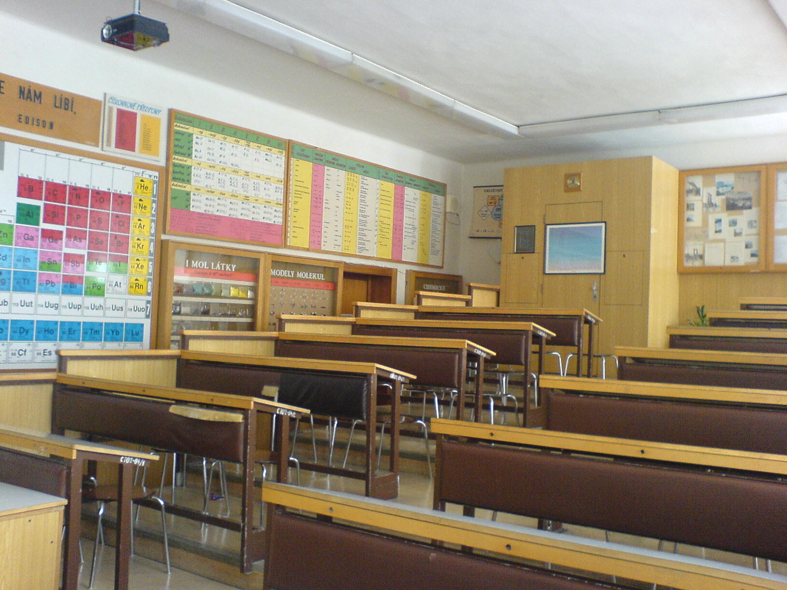
Učebna chemie

Slide 10
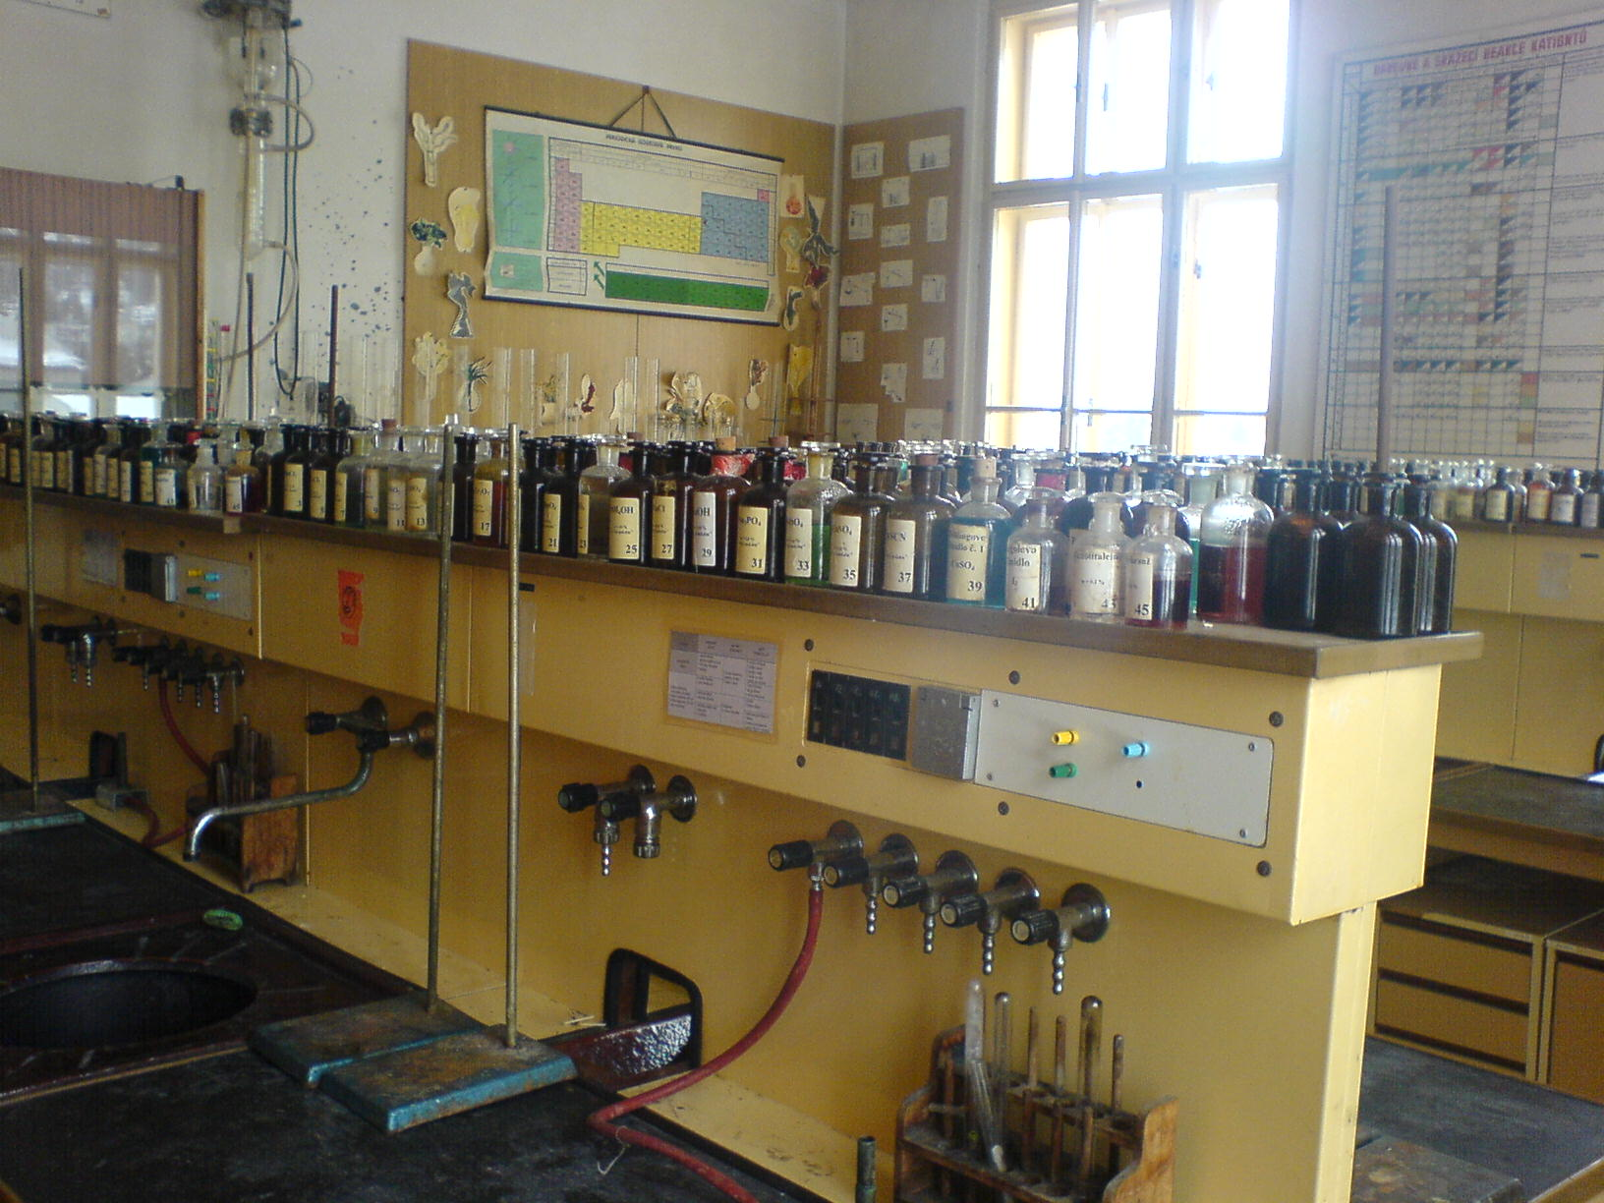
Laboratoř

Slide 11
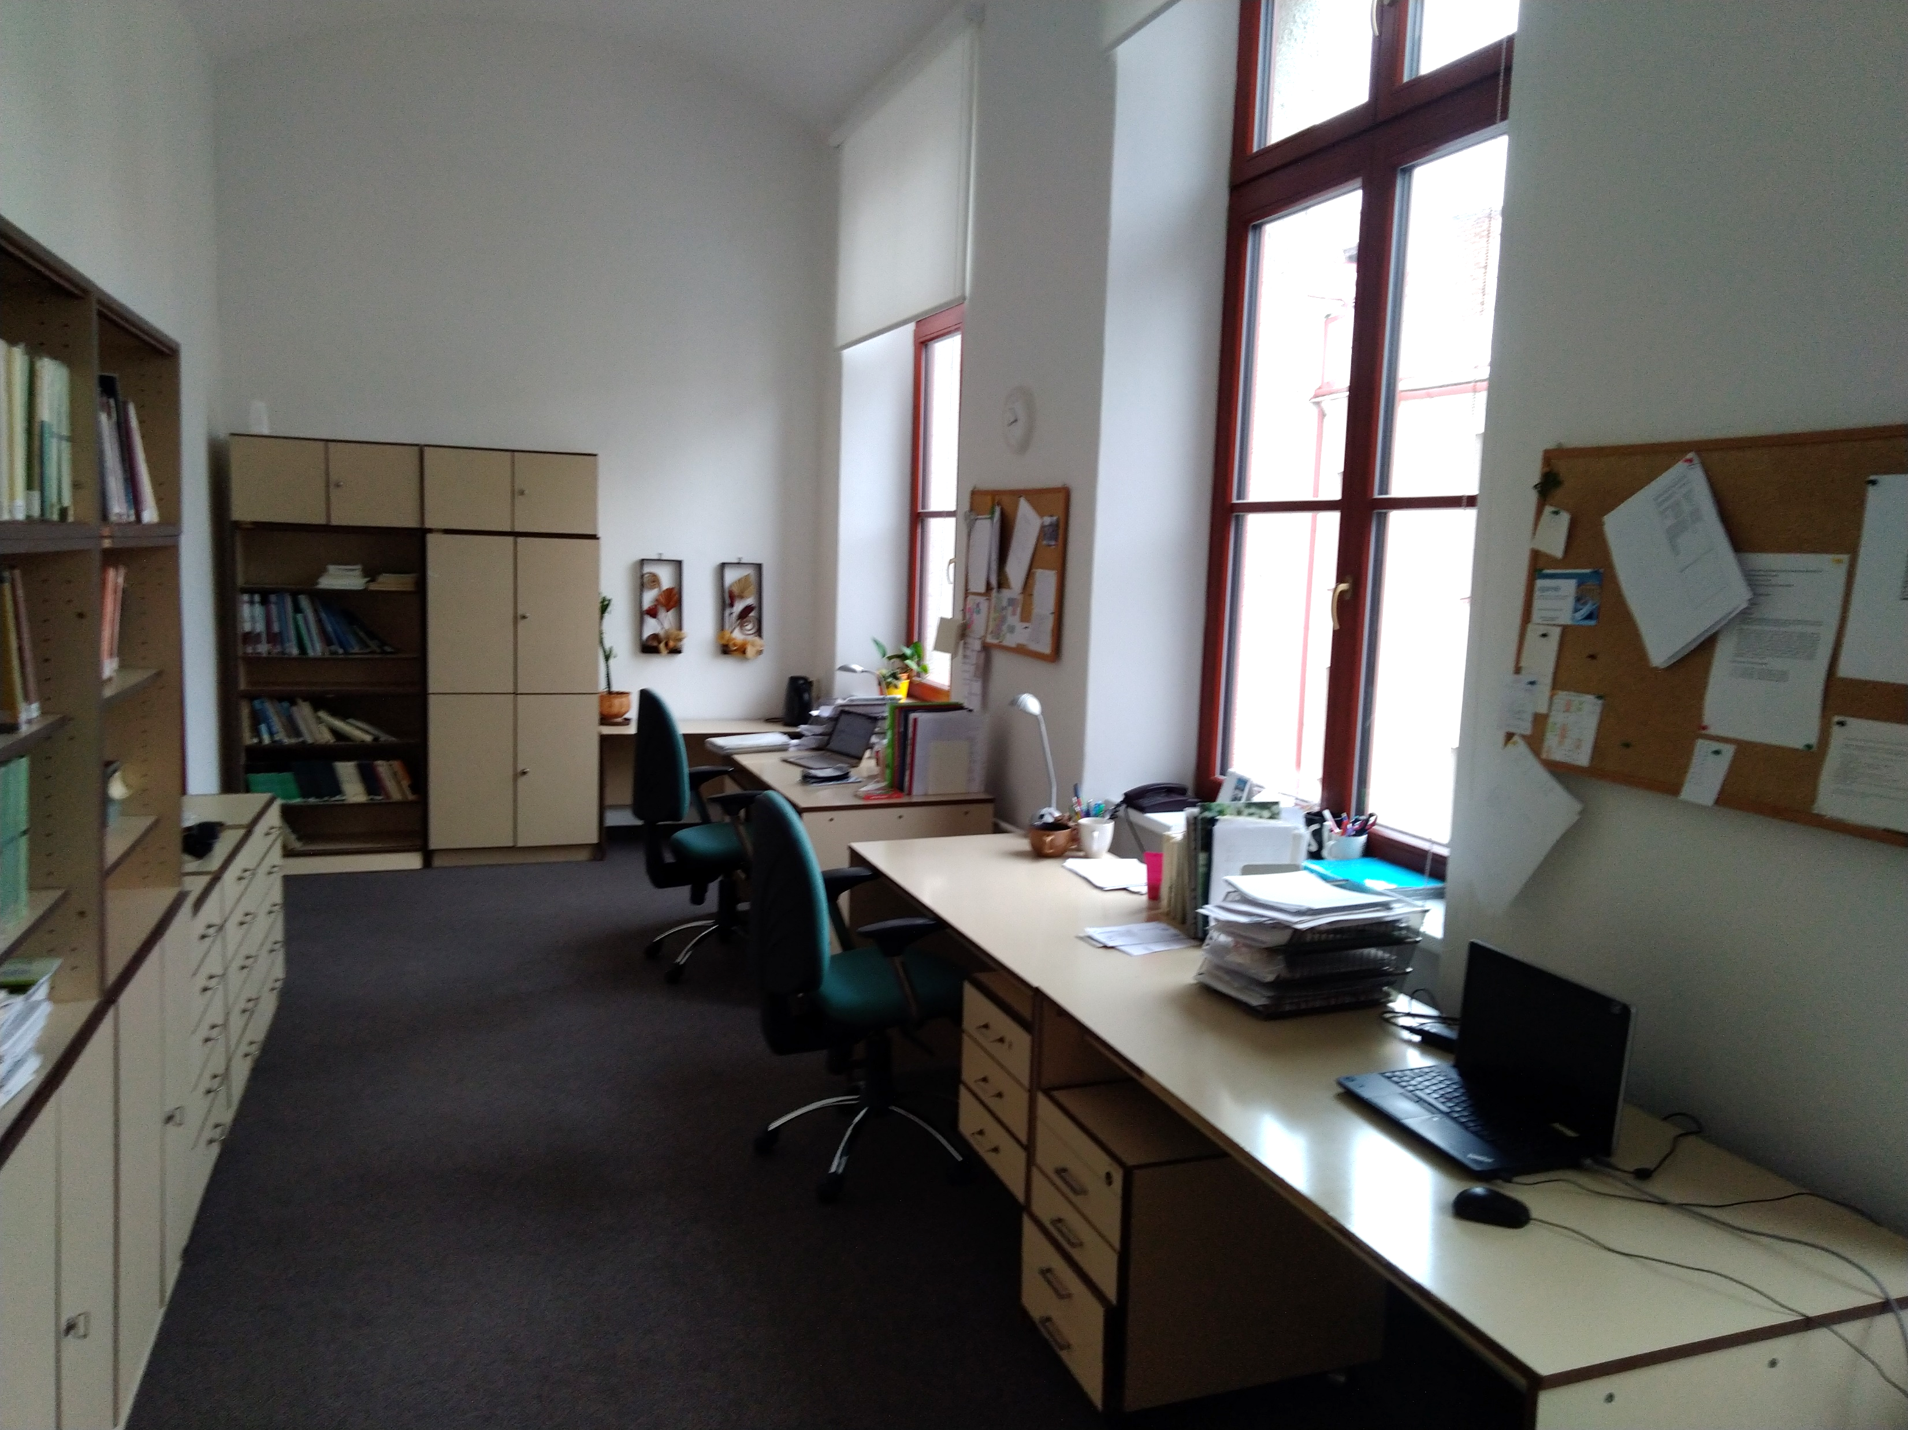
Kabinet chemie

Slide 12
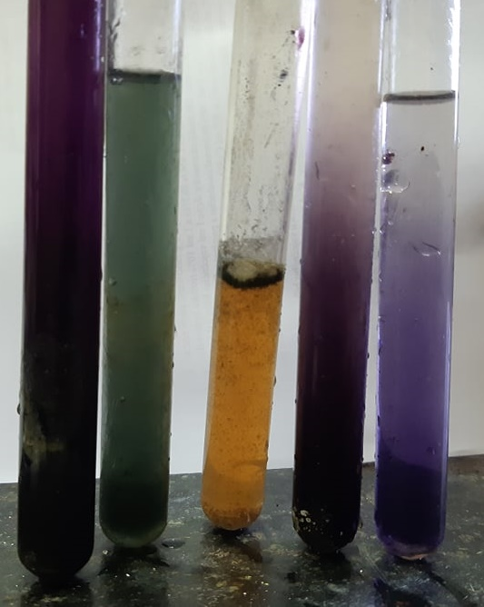
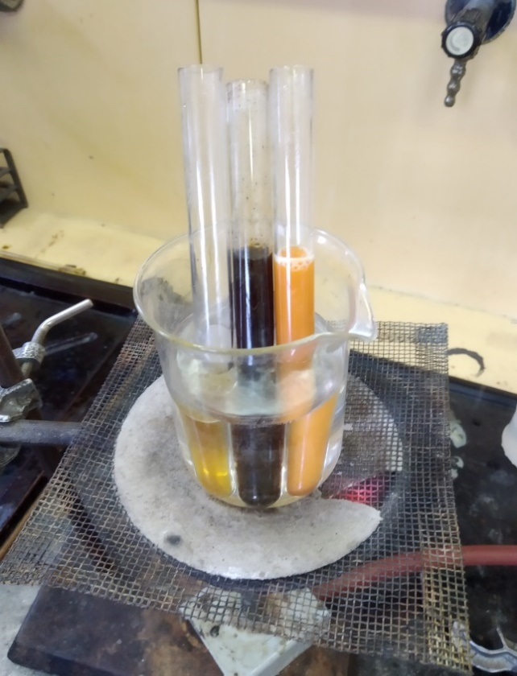
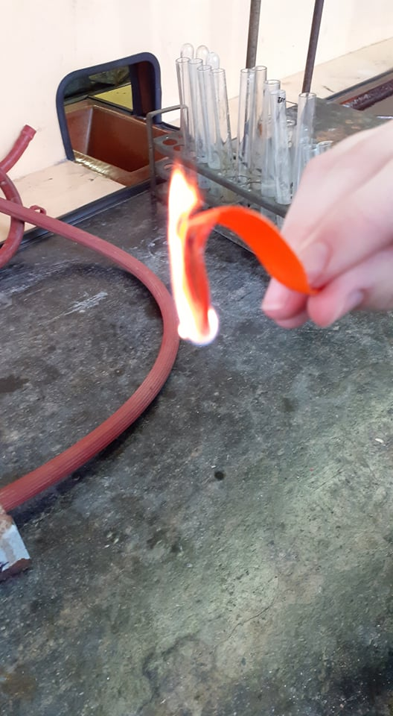
Z laboratorních prací

Slide 13
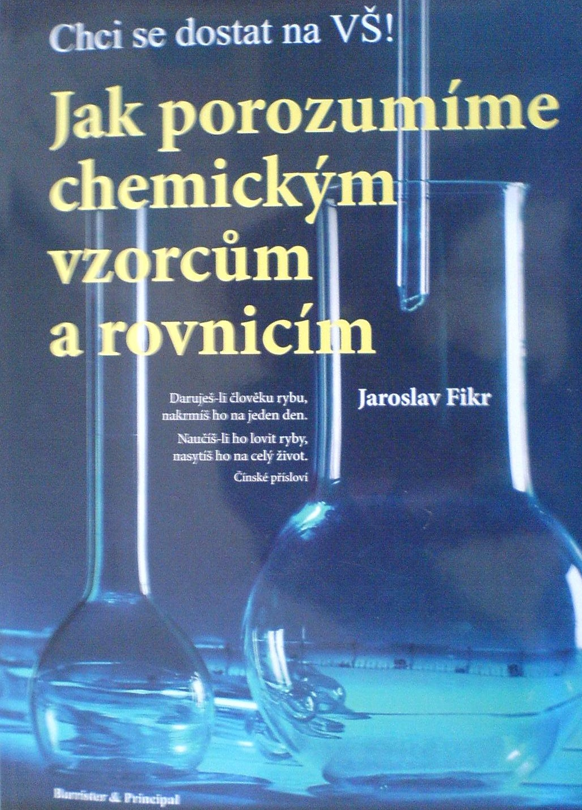
Učebnice napsaná kolegou Jaroslavem Fikrem

